Slide 1

Reflection.Emit
и все-все-все
Практика использования
Андрей Курош
http://imp.ms
@impworks

Slide 2
План доклада
01
Примеры решаемых задач
Генерация кода: язык MSIL
Создание структур
Ограничения
Альтернативы
Демо
Выводы

Slide 3
Задача 1: конвертация из DB в DTO
02
public class UserProfile
{
[Key]
public long Id;
public string Name;
public string Phone;
public string Email;
public DateTime? LastEdit;
public bool IsSuspended;
// ...
}
public class UserDTO
{
public long Id;
public string Name;
public string Phone;
public string Email;
}

Slide 4
Задача 1: наивное решение
03
return new UserDTO
{
Id = obj.Id,
Name = obj.Name,
Phone = obj.Phone,
Email = obj.Email,
// и еще много строк
};

Slide 5

Задача 1: решение с Reflection
04
var dto = new UserDTO();
var props = dto.GetType().GetFields();
var objType = typeof(UserProfile);
foreach(var prop in props)
{
var objProp = dbType.GetField(prop.Name);
prop.SetValue(dto, objProp.GetValue(obj));
}
return dto;

Slide 6
Задача 2: DI-контейнер
05
// регистрация
container.Register<IA, A>();
// получение
var a = container.GetInstance<IA>();
return new A(
container.GetInstance<B>(),
container.GetInstance<C>(),
)
class A
{
public Foo(B b, C c)
{
// ...
}
}

Slide 7



Встраиваемые языки
06

Slide 8
Взаимодействие скрипта и хоста
07
Приложение-хост
Скриптовый движок
Marshalling
Скрипт
object 1
var x = foo(
obj1,
obj2
);
obj3.bar(x);
object 2
object 3

Slide 9
Ref.Emit: Hello world
08
var write = typeof(Console).GetMethod(
"WriteLine",
new [] { typeof(string) }
);
var dm = new DynamicMethod("Test", typeof(void), new Type[0]);
var gen = dm.GetILGenerator();
gen.Emit(OpCodes.Ldstr, "Hello world");
gen.Emit(OpCodes.Call, write);
gen.Emit(OpCodes.Ret);
var action = (Action) dm.CreateDelegate(typeof(Action));
action();

Slide 10
MSIL: загрузка значений
09
Константа | ldc, ldstr, ldnull, ldtoken
Локальная переменная | ldloc
Аргумент метода | ldarg
Поле объекта или класса | ldfld, ldsfld
Элемента массива | ldelem

Slide 11
MSIL: варианты команд
10
ldc.*
ldc.i4
ldc.i8
ldc.r4
ldc.r8
ldc.i4.0
ldc.i4.1
ldc.i4.2
ldc.i4.3
ldc.i4.4
ldc.i4.5
ldc.i4.6
ldc.i4.7
ldc.i4.8
ldc.i4.m1
ldc.i4.s
ldc.i4
ldc.i4 <int32>
ldc.i4.s <int8>
ldc.i4.0
ldc.i4.1
ldc.i4.2
ldc.i4.3
ldc.i4.4
ldc.i4.5
ldc.i4.6
ldc.i4.7
ldc.i4.8
ldc.i4.m1
ldc.i8 <int64>
ldc.r4 <float32>
ldc.r8 <float64>

Slide 12
MSIL: операции
11
Математика
Логика / биты
Сравнения
add
sub
mul
div
rem // остаток от деления
neg // инверсия знака
and
or
xor
not
shl // сдвиг влево
shr // сдвиг вправо
ceq // равенство
clt // меньше
cgt // больше
На стек загружается int32 (1 или 0)
Модификации
*.ovf // с проверкой переполнения
*.un // для беззнаковых чисел

Slide 13
MSIL: вызовы методов
12
Статический вызов:
Динамический вызов:
class A
{
public static void Test(int a, int b)
{ }
}
A.Test(1, 2);
class A
{
public void Test(int a, int b)
{ }
}
new A().Test(1, 2);
IL_0001: ldc.i4.1 // 1
IL_0002: ldc.i4.2 // 2
IL_0003: call A.Test // A.Test(1, 2)
IL_0001: newobj A..ctor // new A()
IL_0008: ldc.i4.1 // 1
IL_0009: ldc.i4.2 // 2
IL_000A: callvirt A.Test // a.Test(1, 2)

Slide 14
MSIL: поток исполнения
13
Переходы
Исключения
public string Test()
{
if (1 > 2)
return "foo";
return "bar";
}
br
brtrue, brfalse
beq, bne
bgt, bge, blt, ble
switch <list>
ret
throw
rethrow
endfinally, endfilter
Модификации
IL_0000: ldc.i4.1
IL_0001: ldc.i4.2
IL_0002: blt.s IL_000e IL_0004: ldstr "foo"
IL_0009: br IL_0013 IL_000e: ldstr "bar" IL_0013: ret
*.s // аргумент типа <int8>
*.un // для беззнаковых чисел

Slide 15
Ref.Emit: Hello world (reprise)
14
// получаем используемый метод из Reflection
var write = typeof(Console).GetMethod(
"WriteLine", new [] { typeof(string) }
);
// создаем метод с сигнатурой: void Test()
var dm = new DynamicMethod("Test", typeof(void), new Type[0]);
var gen = dm.GetILGenerator();
gen.Emit(OpCodes.Ldstr, "Hello world"); // загрузка строки
gen.Emit(OpCodes.Call, write); // вызов WriteLine
gen.Emit(OpCodes.Ret); // точка выхода
var action = (Action) dm.CreateDelegate(typeof(Action));
action();

Slide 16
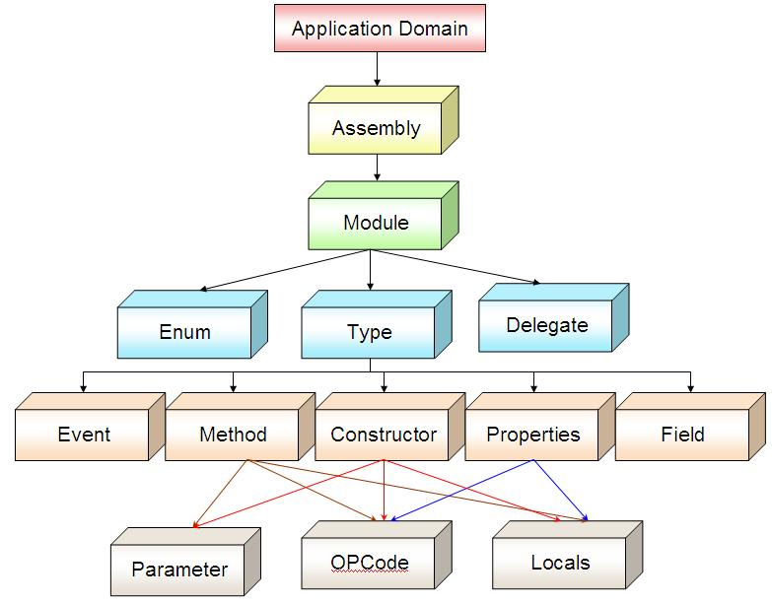
Устройство сборки .NET
15

Slide 17
Генерация типа: постановка задачи
16
Дано:
Нужно сгенерировать:
interface IGreeter
{
string Greet(string name);
}
class Greeter: IGreeter
{
public string Greet(string name)
{
return "Hello, " + name;
}
}

Slide 18
Генерация типа: решение (часть 1)
17
var asm = AppDomain.CurrentDomain.DefineDynamicAssembly( // сборка
new AssemblyName("TestAssembly"),
AssemblyBuilderAccess.Run
);
var mod = asm.DefineDynamicModule("TestModule"); // модуль
var type = mod.DefineType("Greeter", TypeAttributes.Public); // тип
var met = type.DefineMethod( // метод
"Greet",
MethodAttributes.Public | MethodAttributes.Virtual,
typeof(string),
new [] { typeof(string) }
);
met.DefineParameter(0, ParameterAttributes.None, "name"); // аргумент

Slide 19
Генерация типа: решение (часть 2)
18
var concat = typeof(string).GetMethod( // получение string.Concat
"Concat",
new [] { typeof(string), typeof(string) }
);
var ig = met.GetILGenerator();
ig.Emit(OpCodes.Ldstr, "Hello, "); // префикс на стеке
ig.Emit(OpCodes.Ldarg_1); // аргумент на стеке
ig.Emit(OpCodes.Call, concat); // вызов метода
ig.Emit(OpCodes.Ret); // точка выхода
type.AddInterfaceImplementation(typeof(IGreeter)); // интерфейс
var finalType = type.CreateType(); // cоздание типа
dynamic obj = Activator.CreateInstance(finalType);
string result = obj.Greet("Bill Gates"); // вызов метода

Slide 20

Ограничения: генерики
19
class A
{
}
var list = new List<A>();
var listType = typeof(List<>); // List<T>
var myListType = listType.MakeGenericType(aType); // конкретизация в List<A>
var ctor = myListType.GetConstructor(new Type[0]); // получение конструктора

Slide 21
Ограничения: генерики (решение)
20
class A
{
}
var list = new List<A>();
var listType = typeof(List<>); // List<T>
var ctor = listType.GetConstructor(new Type[0]); // List<T>.ctor()
var myListCtor = TypeBuilder.GetConstructor( // волшебный метод
listType.MakeGenericType(type),
ctor
);

Slide 22
Ограничения: сложные топологии
21
A
class A: B
{
interface I
{
}
}
class B: A.I
{
}
наследуется от
содержится в
B
I
реализует

Slide 23
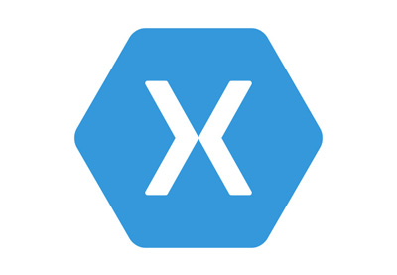



Ограничения: платформы
22

Slide 24

Альтернативы
23
Expression Trees
Mono.Cecil
Объектная модель для представления выражений
Встроен в .NET 3.0+
Утверждения доступны с .NET 4.0+
Частичная поддержка компилятора C#
Основан на Reflection.Emit
Альтернативная реализация без привязки к рантайму
Позволяет дизассемблировать существующие сборки
Распространяется через NuGet
Открытый исходный код на Github: https://github.com/jbevain/cecil
IKVM.Reflection.Emit

Slide 25
Демо
24
Method | Runs | Mean
------------ |-------|-------------
Simple | 100 | 375.8 us
SimpleCache | 100 | 301.1 us
Emitter | 100 | 353.0 us
Simple | 1000 | 3,769.6 us
SimpleCache | 1000 | 3,045.3 us
Emitter | 1000 | 540.3 us
Simple | 10000 | 40,501.3 us
SimpleCache | 10000 | 32,167.4 us
Emitter | 10000 | 2,460.2 us

Slide 26
Выводы
25
Ref.Emit – база динамической кодогенерации
Подходит для:
Ускорения работы с Reflection
Генерации кода на основе данных
Экспериментов с платформой
Не подходит для:
Мобильных приложений
Написания полнофункциональных компиляторов
Анализа и модификации существующих сборок

Slide 27

Дополнительные материалы
26
Полезные ссылки:
Каналы Telegram:
http://linqpad.net Утилита для быстрого запуска кода на C#/F#, показывает MSIL
http://ilspy.net Бесплатный декомпилятор .NET-сборок
https://github.com/impworks/emit-benchmark Исходный код бенчмарка
https://github.com/impworks/lens Тот самый встраиваемый язык
@CILChat
@CompilerDev

Slide 28
Спасибо за внимание!
Андрей Курош
http://imp.ms
@impworks

